Slide 1
Aspectos estructurales de los sistemas operativo
Alumna: Allison Jazmine Rúa Tavares
Grado/Grupo: 7 A 2
T/M
Registro: 13100646
file:///C:/Users/Naomi%20Yocelin_2/Downloads/RESUMEN_-_Capitulo4.pdf

Slide 2
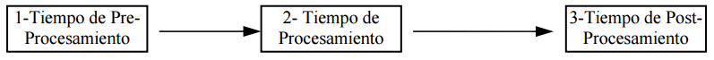
Aspectos Estructurales de los Sistemas Operativos
División en tiempos de un Sistema: las etapas que experimenta una unidad de trabajo que atraviesa un sistema, se llaman tiempos.
1- Prepara a un trabajo para ser corrido y al sistema para que pueda correrlo
2- Un programa está activo en el sistema
3- El sistema evacua un programa ya completado. Los recursos usados por el programa le son retirados y se hacen accesibles a otros.

Slide 3
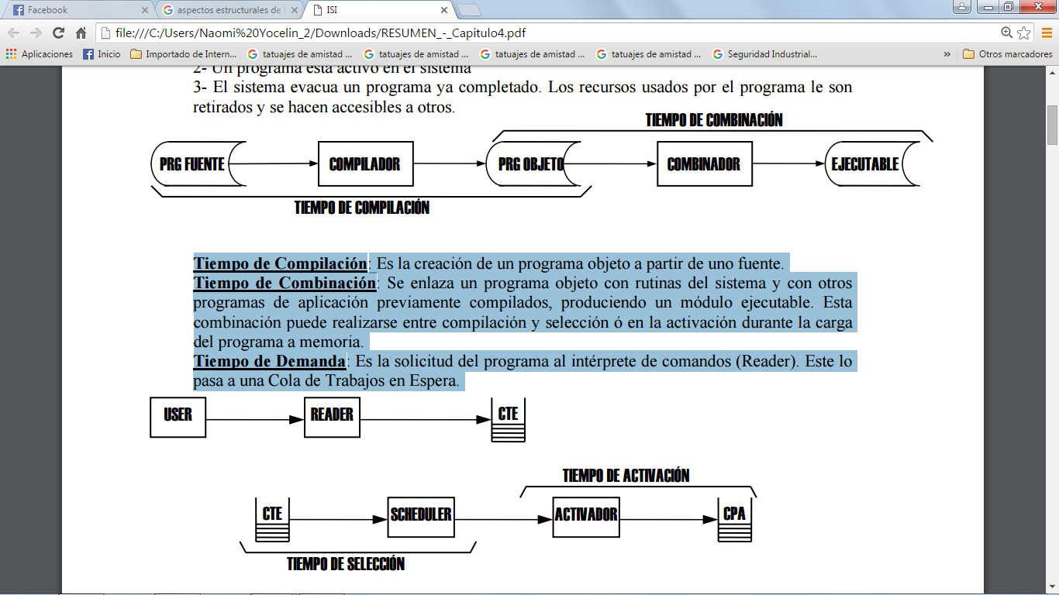
Tiempo de Compilación: Es la creación de un programa objeto a partir de uno fuente.
Tiempo de Combinación: Se enlaza un programa objeto con rutinas del sistema y con otros programas de aplicación previamente compilados, produciendo un módulo ejecutable. Esta combinación puede realizarse entre compilación y selección o en la activación durante la carga del programa a memoria.
Tiempo de Demanda: Es la solicitud del programa al intérprete de comandos (Reader). Este lo pasa a una Cola de Trabajos en Espera.

Slide 4
Tiempo de Selección: El sistema decide posponer o otorgar atención a la demanda. Scheduler. Elige según:
U-prioridad relativa
U-clase de trabajos
U-tiempo limite de inicialización
U-tiempo limite de finalización
R-recurso critico
R-requerimiento de CPU
R-necesidad de memoria
R-consumo de E/S
R-tamaño del programa
Tiempo de Activación: Se ejecutan acciones para iniciar un programa. Puede incluir asignación de dispositivos para operaciones de E/S, la asignación de conjunto de datos y la asignación de ubicaciones de memoria. Una vez que un trabajo tiene asignados todos aquellos recursos que necesita en forma estática, el mismo se encuentra listo para ser activado, entonces se graba un elemento creado por el activador (PCB o TCB)en la CPA

Slide 5
EVOLUCIÓN:
1. Tiempo Simple: Se fusionan todos los tiempos de pre-procesamiento en un único compilador. Los servicios del tiempo de demanda son satisfechos por un operador o por un programa monitor residente que llama al compilador o a un programa usuario (mediante sentencias de control). El compilador realiza las asignaciones de las ubicaciones en memoria (compilación absoluta) y de los dispositivos que atenderán las E/S, o sea que tanto las direcciones reales de memoria como las de los periféricos son fijadas y compiladas dentro del programa. El resultado de esta compilación puede ser un programa directamente ejecutable. Los programas a ser combinados con el programa a compilar pueden ser combinados por re-compilación o bien dándole al compilador acceso a una biblioteca de rutinas pre-compiladas. La activación es cargar un programa en las direcciones absolutas generadas por el compilador. Desventajas: Inflexibilidad, Imposibilidad de combinar programas escritos en ≠ lengs.

Slide 6
2. Combinar y Activar: Nace la idea de distinguir un “ Tiempo de Combinar y Activar”, como un tiempo para demorar la asociación del programa a dispositivos, conjuntos de datos y ubicaciones de memoria; y para facilitar la combinación de programas escritos en ≠ lengs.
3. Carga: Inicialmente fusionaba los tiempos de Selección y Activación. Se convoca al Cargador (Loader) para que cargue el programa objeto en mem, incluyendo la asignación de mem y la carga de rutinas de manejo de dispositivos de E/S. El Loader carga el programa en posiciones contiguas de memoria. El compilador genera programas re-asignables o reubicables (compilación relativa) y asignación simbólica de periféricos. Al final, el Loader ubica el programa en memoria principal y le transfiere el control. Se deben incluir un conjunto. de tablas representando los recursos disponibles del sistema (puede alojarse en un archivo) y un conjunto. de bloque de control representando la asociación de nombres simbólicos de archivos con nombres de dispositivos reales que los contienen (deberán estar en el ámbito de procesamiento)
4. Link-Edición: Se implementa el tiempo de Combinación (o Link-Edición) como tiempo independiente, precediendo a la activación.

Slide 7
5. Asignadores: La asignación de conjunto. de datos y dispositivos es separada de la asignación de memoria y ésta de la carga del programa. Consiste en clasificar los recursos en clases y asociar un asignador (“allocator”) para cada clase de recurso. Cada uno de los asignadores debe tener acceso a tablas que reflejen la disponibilidad de recursos particulares. Cuanto más se anticipe o retrase la asignación de recursos y/o la combinación de funciones, menos o más flexible, respectivamente, deviene el sistema.
Las funciones pueden ser incorporadas o brindadas en:
1. El tiempo de compilación: pertenecen al compilador.
2. El tiempo de activación: pertenecen al loader, disminuye espacio requerido para guardar programas en almacenamiento secundario e incrementa el tiempo de carga
3. El tiempo de combinación: pertenecen al combinador, incrementa necesidad de almacenamiento secundario, disminuye el tiempo de carga
4. El tiempo de procesamiento: residen en memoria, reduce tiempo de carga y espacio en memoria a costa de una sobrecarga en el ámbito de procesamiento
La memoria puede ser asignada a un programa en:
1. El tiempo de compilación: en los sistemas de tiempo simple con compilación absoluta.
2. El tiempo de activación: en los sistemas de multiprogramación básica con compilación relativa
3. El tiempo de procesamiento (run time): en los sistemas de multiprogramación avanzada con memoria virtual.

Slide 8
Servicios del sistema y privilegios:
Si las funciones de demanda, selección y activación son programas de trabajo independientes, necesitamos un operador que fuerce la selección y activación de estos mecanismos, de modo que estén continuamente representados en el ámbito de procesamiento por un elemento del sistema (PCB). Estos programas estarán inactivos (latentes) hasta que un control-stream llegue al sistema y en ese instante se tornarán listos para correr. Es común concebir demanda, selección y activación como funciones del SO, cuyas relaciones difieren de las que tiene éste con el compilador y el combinador como consecuencia de la necesidad de estos mecanismos de tener acceso a tablas y archivos que no son accesibles a cualquier programa de trabajo. Otras formas de reflejar esta especial relación son: Garantizar siempre espacio de memoria para que sean corridos, correrlos a niveles especiales de prioridades del sistema, o brindarles mayores privilegios en el ámbito de procesamiento.
Subsistemas: Cualquier conjunto de servicios de pre-procesamiento puede ser organizado para formar un subsistema. Un sub

Slide 9
Asignación de Recursos:
• Asignación Estática: Se asigna un recurso a un proceso y este lo retiene hasta finalizar su ejecución.
Técnicas de Asignación: El objetivo es acelerar el ingreso de un programa al ámbito de procesamiento
 Staging: Define “clases de recursos” y asigna cada clase desde una cola de recursos separada. Un programa, para tornarse activo, va pasando de cola en cola y capturando los recursos que necesita de cada uno. Todos los recursos no necesitan estar disponibles simultáneamente. Ventaja, para el usuario, facilita el ingreso del programa. Desventaja, para el sistema, los recursos son retenidos durante períodos de tiempo que se está esperando por otros recursos.
 Aging: Es el proceso de ir aumentando la prioridad de un programa con el transcurso del tiempo, o bien en función de las negativas recibidas ante la solicitud de un recurso. Se define un umbral de prioridades a partir del cual a un programa se le deben asegurar todos los recursos necesarios para correr. • Asignación Dinámica: El Scheduler selecciona un trabajo sin asignarle ningún recurso (salvo los recursos que deben asignarse de forma estática por sus características), éstos son adquiridos en forma dinámica luego de la iniciación del programa, sólo cuando son solicitados. Objetivo: minimizar la diferencia entre uso nominal y real de un recurso.

Slide 10
Administración de Recursos: SO como administrador de recursos:
1. Implica resolver conflictos de demanda, asignar y proteger un recurso compartido.
2. Define y reconoce recursos como la materialización o conceptualización de estructuras abstractas.
Contiene 3 ideas principales:
1. Recurso: Es una abstracción definida por el SO quien otorga una serie de atributos referentes a la forma de acceso al mismo y a su representación física en el sistema. Son tanto los componentes de hard (CPU, canales, mem, etc.) como los objetos de software. La función del SO es definir una máquina abstracta.
2. Política: Es establecida como un conjunto de funciones para lograr determinados objetivos. La decisión clave es determinar si la maximización del aprovechamiento de un sistema proviene de una rápida respuesta a una demanda de trabajo o de un uso intensivo del recurso. Es función del SO actuar como sustituto y/o complemento de quienes dictan las políticas de administración o explotación del sistema. La tarea del SO es administrar la carga de trabajos para lograr objetivos preestablecidos. Esto lo logra a través de su capacidad para asignar o negar recursos. Con respecto a la administración de recursos un SO brinda todos o algunos de los siguiente servicios:

Slide 11
- Interface para administrar las políticas de explotación del sistema
- Interface que permite a un profesional de sistemas ajustar la performance del equipo
- Interface que posibilita describir la importancia relativa de un trabajo en particular en términos de su pertenencia a un determinado grupo o clase, a un determinado plazo de finalización o a una prioridad relativa
- Interface para describir las características del consumo de recursos de un determinado proceso.
3. Influencia de la programación: El estilo de programación determina el tamaño de un programa y la cantidad de recursos que empleará afectando la administración de recursos de la siguiente manera:
a. En programas de tamaño reducido, la asignación de recursos es estática y la diferencia entre utilización nominal y real es pequeña.
b. En programas de gran dimensión, el sistema podrá:
b.1. Asignar los recursos dinámicamente.
b.2. Realizar la “administración dinámica de recursos”, esto es se monitorean los recursos entre los ≠ demandantes, asignándolos con mayor o menor frecuencia dependiendo de la presunción que pueda hacer el sistema respecto de la forma en que un programa consumirá un determinado recurso, basándose en un análisis sobre el pasado. Hay una significativa diferencia entre utilización nominal y real; el sistema intenta recuperar recursos ociosos.

